Slide 1

Novosti u MSFI-evima
& poreznim propisima
KOPUN Group interna edukacija
prosinac 2017.

Slide 2
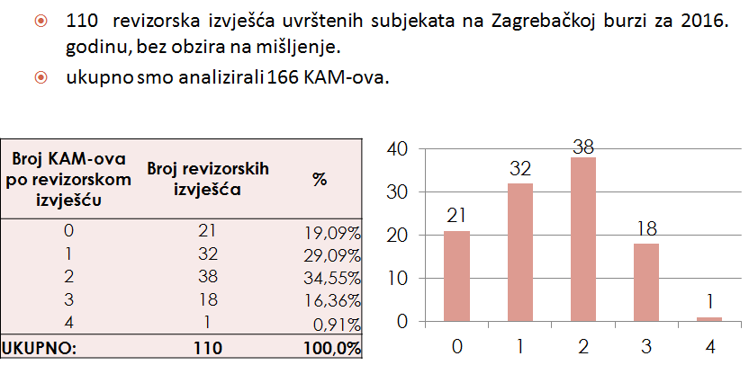
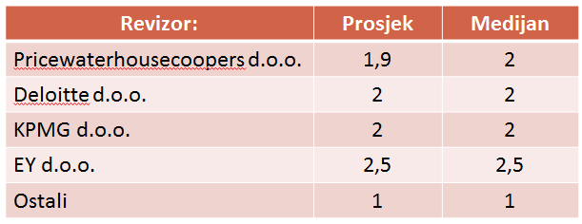
Istraživanje KOPUN Group (I)
Tema: Prva godina primjene ključnih revizorskih pitanja u RH

Slide 3
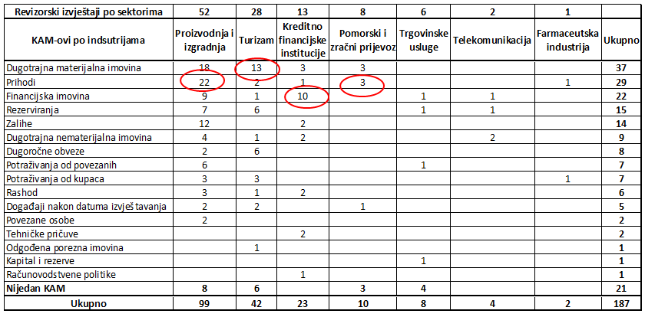
Istraživanje KOPUN Group (II cont)

Slide 4
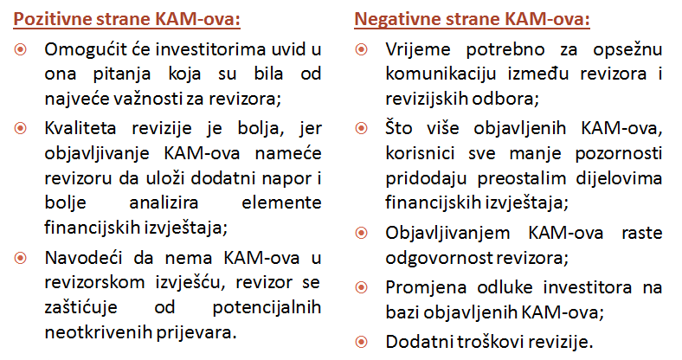
Istraživanje KOPUN Group (III cont)

Slide 5
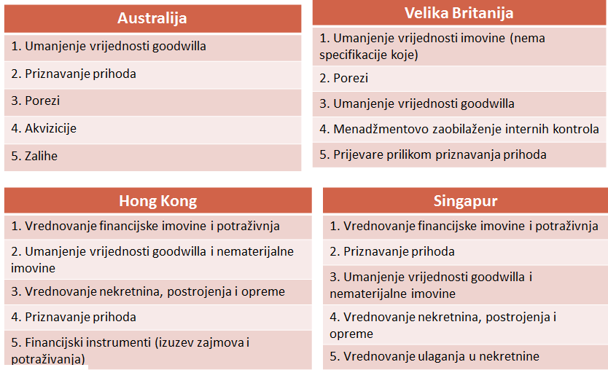
Istraživanje KOPUN Group (IV cont)

Slide 6
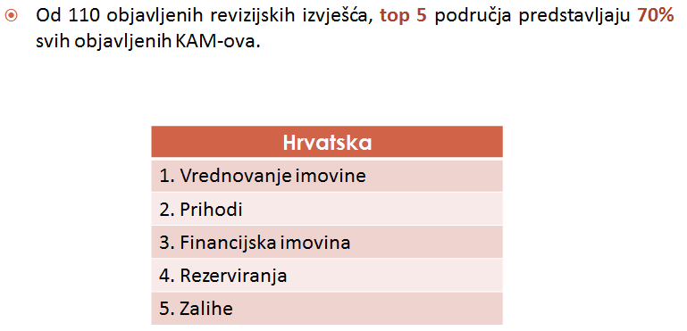
Istraživanje KOPUN Group (V cont)

Slide 7
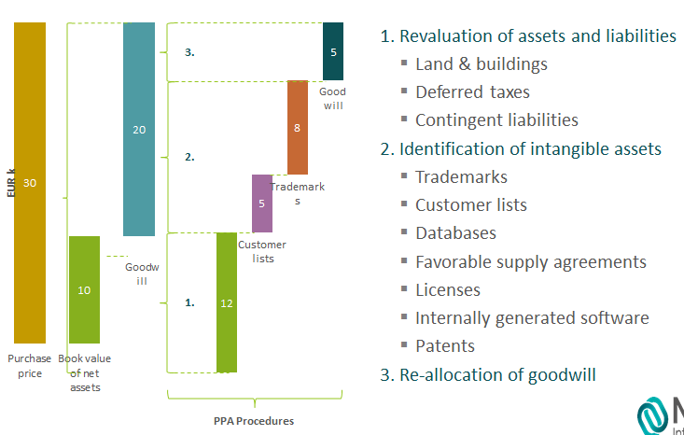
Novine u računovodstvu i reviziji
MSFI 3 – Poslovna spajanja

Slide 8
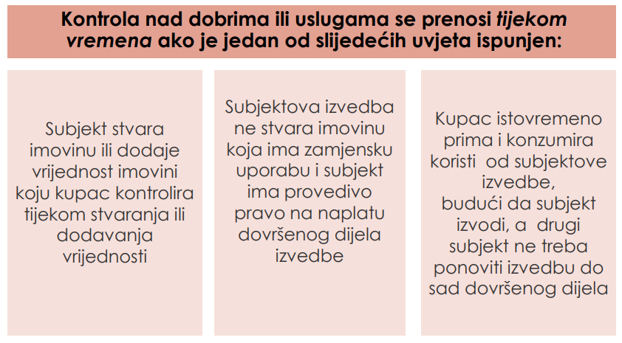
Novine u računovodstvu i reviziji
MSFI 15: Prihodi od ugovora sa kupcima
Primjena od 01.01.2018. godine
Standard dio postupka „ujednačavanja” GAAP & MSFI
Novi standard je više fokusiran na „kontrolu”, nego na „prijenos rizika i nagrada”;

Slide 9
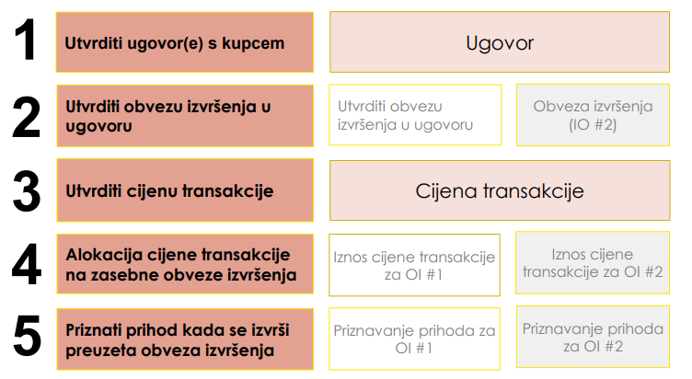
Novine u računovodstvu i reviziji
MSFI 15: Prihodi od ugovora sa kupcima (cont.)
Model priznavanja prihoda kroz 5 koraka:

Slide 10
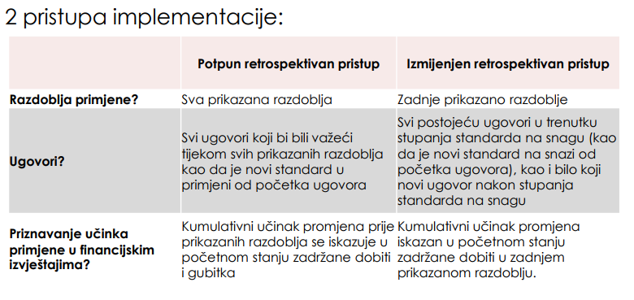
Novine u računovodstvu i reviziji
MSFI 15: Prihodi od ugovora sa kupcima (cont)

Slide 11
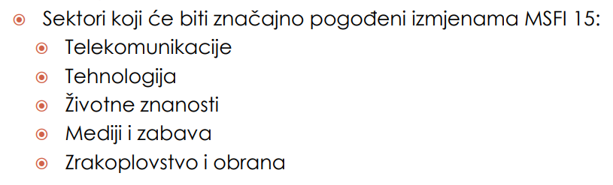
Novine u računovodstvu i reviziji
MSFI 15: Prihodi od ugovora sa kupcima (cont)

Slide 12
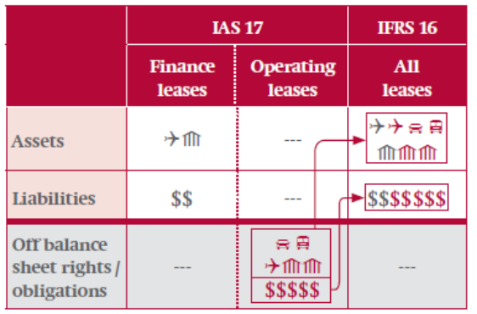
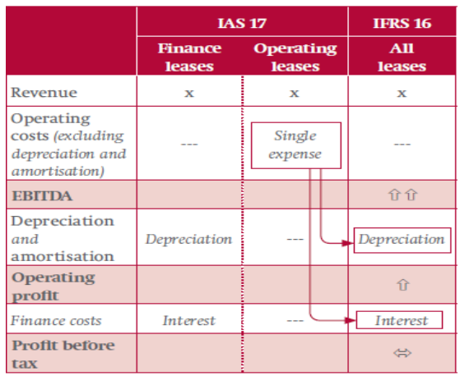
Novine u računovodstvu i reviziji
MSFI 16: Najmovi
Primjena od 01.01.2019. godine
HSFI se još nije promijenio u ovom segmentu (Razlika između HSFI i MSFI?!?)
Pitanje: Ista imovina se priznaje u knjigama 2 poslovna subjekta (utjecaj na statistiku?!?!)

Slide 13
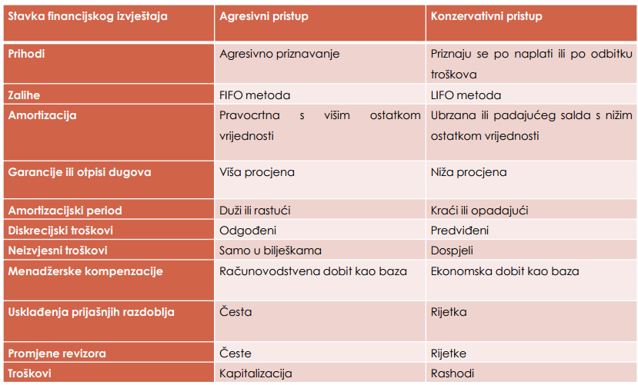
Novine u računovodstvu i reviziji
Agresivne i konzervativne računovodstvene politike

Slide 14
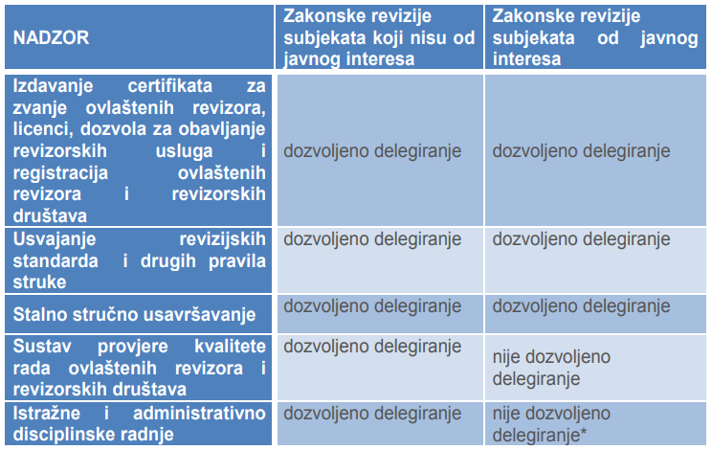
Novine u računovodstvu i reviziji
Novi Zakon o reviziji
Okvir EU Direktive:

Slide 15
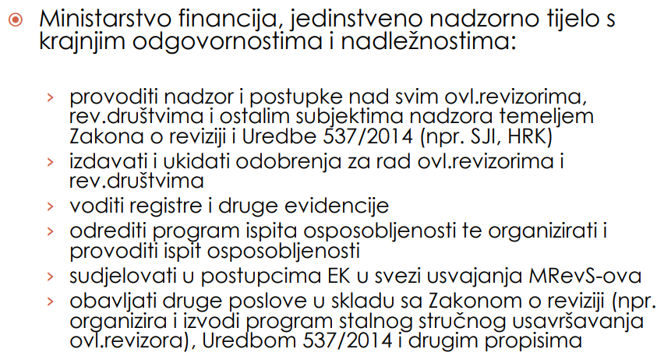
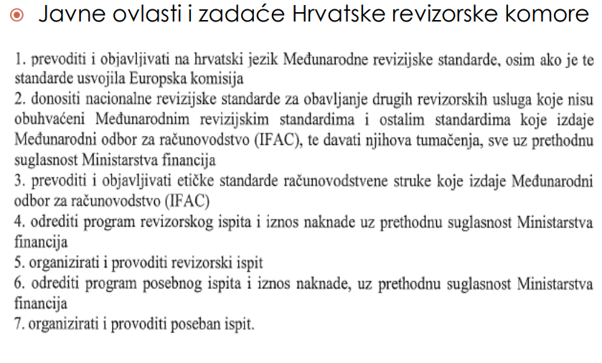
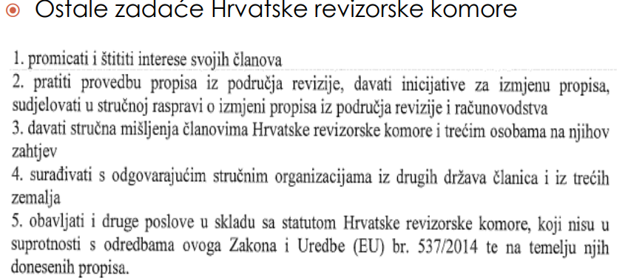
Novine u računovodstvu i reviziji
Novi Zakon o reviziji (cont):

Slide 16
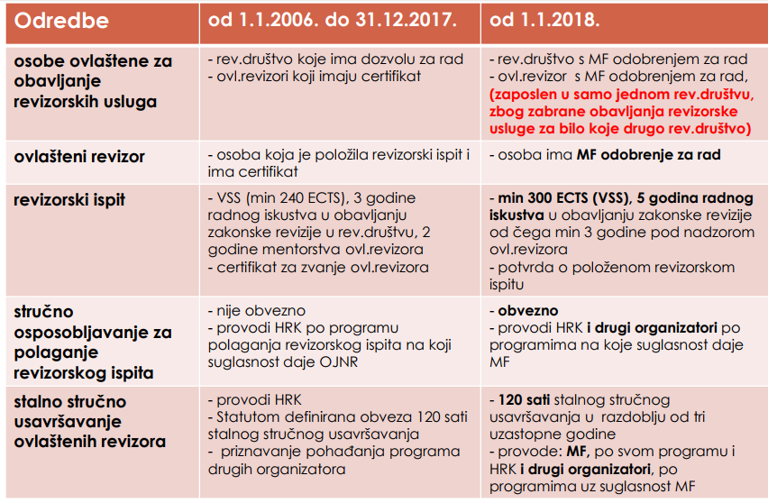
Novine u računovodstvu i reviziji
Novi Zakon o reviziji (cont):

Slide 17
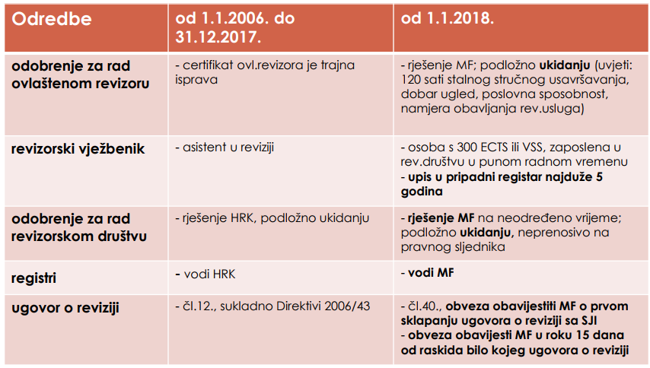
Novine u računovodstvu i reviziji
Novi Zakon o reviziji (cont):

Slide 18
PD prijava za 2017 (podsjetnik):
2 stope PD-a:
  12% za poduzetnike sa ukupnim prihodom u visini do 3 mil HRK
  18% za poduzetnike sa ukupnim prihodom u visini iznad 3 mil HRK
  ➲ Novi PD obrazac!
Troškovi reprezentacije – 50% su porezno priznati trošak (prethodnih godina samo 30%)
Nema reinvestiranog dobitka
Nastavak priče sa PD – IPO obrascem

Slide 19
Novosti u poreznim propisima od 01.01.2018
Zakon o porezu na dodanu vrijednost
Povećanje praga za ulazak u PDV sustav (sa 230 tis HRK na 300 tis HRK);
Definiranje izlaska iz sustav zbog neostvarenja limita od 300 tis HRK:
  Ako su bili upisani po cenzusu PDV-a (230 tis HRK) – trebaju se ispisati iz registra (do 15.01.2018) ili zahtjevati upis na vlastiti zahtjev (na rok od 3 godine);
  ako su bili upisani na vlastiti zahtjev - ostaju u registru sljedeće 3 godine
Mogućnost odbitka 50% vrijednosti pretporeza za nabavku vozila nabavne vrijednosti do 400.000 HRK (stav RRIF-a – PDV se ne uključuje u definiranje nabavne vrijednosti) – bez obzira da li se utvrđuje plaća u naravi ili ne;
Pretporez se može u cijelosti odbiti na vozila iz kategorije N1 i 8703 carinske tarife;
Uvoz strojeva i opreme iz Dodatka IV vrijednosti iznad 1.000.000 oslobođen je plaćanja PDV-a prilikom uvoza  Potrebno prethodno rješenje PU!
Zakon o porezu na dohodak
Poreznom olakšicom više se ne mogu smatrati uzdržavani (od plaće za siječanj):
  članovi bračnog druga / izvanbračnog druga / životnog partnera / neformalnog životnog partnera;
  Preci i potomci po izravnoj liniji (bake i djedovi)
  Bivši bračni i izvanbračni drugovi
  Punoljetne osobe za koje porezni obveznik plaća uzdržavanje, a nije im imenovan skrbnikom.
➲ Neophodna izmjena Porezne kartice!
Djeca da bi bila uzdržavani članovi nakon okončanja školovanja ne moraju više biti prijavljena na HZZZ, već je dovoljno da ne rade (=do prvog zaposlenja)
Novost: Promjene na poreznoj kartici raditi će poslodavac! A poreznu karticu poslodavcu dostavlja PU na njegov zahtjev i uz suglasnost radnika!
Definirana je mogućnost podjele osobnog odbitka na 2 ili više poslodavaca (kod nepunog radnog vremena i dopunskog radnog vremena)

Slide 20
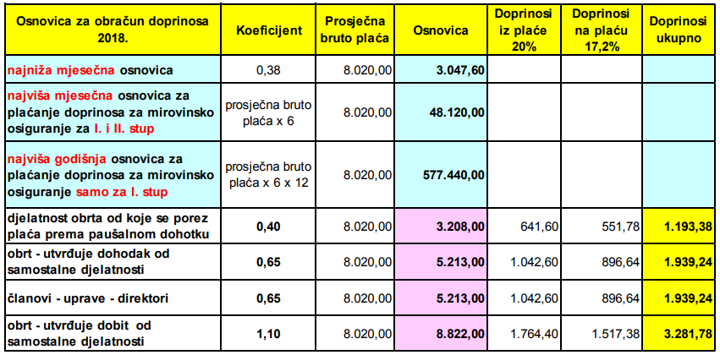
Novosti u poreznim propisima od 01.01.2018
Opći porezni zakon
Porezna uprava može putem ePorezna omogućiti isplatiteljima primitka za drugi dohodak, dohodak od imovine, dohodak od kapitala i dohodak od osiguranja uvid u podatke koji definiraju pripadnost općini / gradu;
Osnovica za obračun doprinosa
Notes:
Bilo do sada 7.739

Slide 21
Novosti u poreznim propisima od 01.01.2018
Opis: | PDV | PD
Troškovi reprezentacije | Nema mogućnosti odbitka pretporeza | 50% porezno priznati rashod
Troškovi osobnih vozila (za koje se ne utvrđuje plaća u naravi) | Mogućnost odbitka pretporeza u visini od 50% kod nabavne vrijednosti vozila do 400.000 HRK | 50% porezno priznati rashod za vozila nabavne vrijednosti do 400.000 HRK
Troškovi osobnih vozila (za koje se utvrđuje plaća u naravi) | Mogućnost odbitka pretporeza u visini od 50% kod nabavne vrijednosti vozila do 400.000 HRK | 100% porezno priznati rashod za vozila nabavne vrijednosti do 400.000 HRK
Troškovi vozila koji služe za obuku, testiranje, servisnu službu, prijevoz putnika ili su u kategoriji N1 ili 8703 | Pretporez se može odbiti | Porezno priznati rashod

